Slide 1
ПРЕЗЕНТАЦИЯ НА ТЕМУ:
«ВЛИЯНИЕ УСТНОГО НАРОДНОГО ТВОРЧЕСТВА НА РАЗВИТИЕ РЕЧИ ДЕТЕЙ С ТНР (заикание) В СТАРШЕЙ ГРУППЕ.
Юсупова М.Х.
Семенюк Н.П.
Ухта 2024г

Slide 2
УСТНОЕ – передается из уст в уста
НАРОДНОЕ – автором является народ
ТВОРЧЕСТВО – создавать, сочинять, придумывать

Slide 3
Цель:
- повышение своего профессионального мастерства и компетентности;
- объединение педагогов и родителей по воспитанию детей с помощью произведений русского фольклора;
-развитие творческих, познавательных коммуникативных способностей у детей на основе устного народного творчества.

Slide 4
Задачи:
- Развивать творческие, познавательные, коммуникативные способности детей с ТНР (заикание) на основе устного народного творчества.
- Приобщать детей к русскому фольклору, увлечь народными сюжетами.
- Обогащать чувства детей, воображение и речь.
- Воспитывать чуткое отношение к народному творчеству.

Slide 5
Актуальность:
В каждом возрастном периоде дошкольного детства выдвигаются свои задачи речевого развития. Они постепенно усложняются в связи с тем, что с возрастом уровень восприятия литературных произведений повышается.
В группе для детей с ТНР (заикание) речевое развитие детей имеет особое значение. Главная задача педагога в области развития речи детей помочь им в освоении разговорной речи, родного языка.
Не все дети, имеющие тяжелые нарушения речи, могут адекватно относиться к шуткам, понимать образные выражения. Поэтому детям так нужны небылицы, перевертыши, загадки, заклички, потешки, прибаутки, песенки, скороговорки, пословицы, поговорки, считалки, колыбельные, сказки, для развития выразительной речи. Устное народное творчество помогает развивать фонематический слух, выполнять правила игры, соблюдать нормы поведения, развивать юмор и воображение.

Slide 6
Пояснительная записка
Народное творчество необходимо для автоматизации звуков речи. Это незаменимый помощник в процессе развития связной речи. Где, как не в сказках, играх - драматизациях, мы можем развивать монологическую и диалогическую речь? Воспитательное, познавательное и эстетическое значение фольклора расширяет знания ребенка об окружающей действительности, развивает умение чувствовать художественную форму, мелодику и ритм родного языка. Через устное народное творчество ребёнок не только овладевает родным языком, но и, осваивает его красоту, лаконичность приобщается к культуре своего народа, получает первые впечатления о ней.

Slide 7
Использованная литература
1. Даль В.И. Пословицы и поговорки русского народа. М., 2009.
2. Князева О.Л., Маханёва М.Д. Приобщение детей к истокам русской культуры: Учебно - методическое пособие 2-е изд., перераб. и доп. сПб,. 2008.
3. Козырева Л.М. Говорю красиво и правильно.
4. Интернет - ресурсы

Slide 8
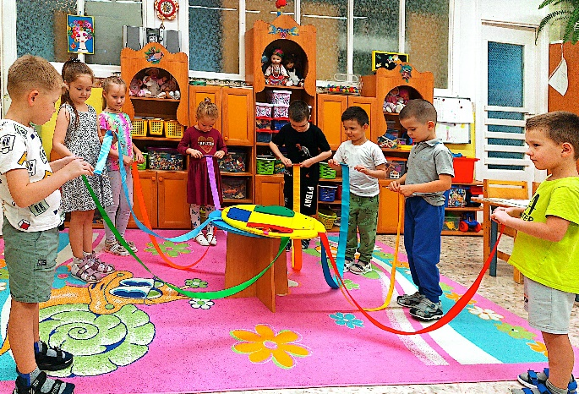
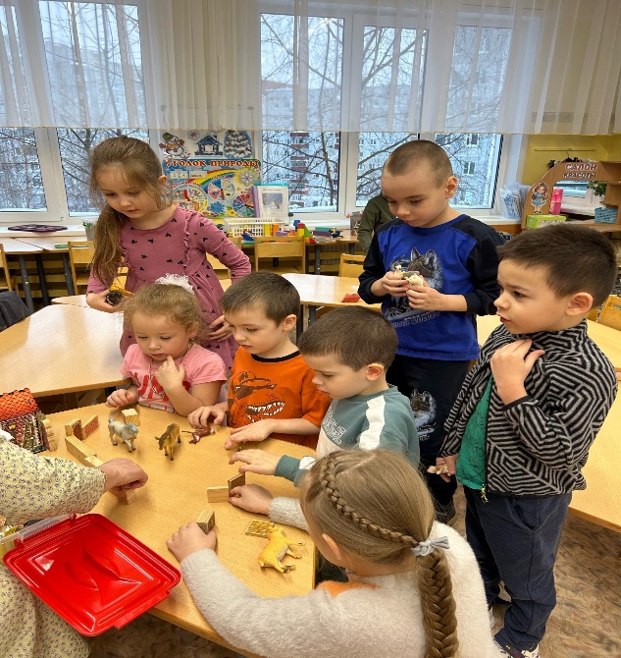
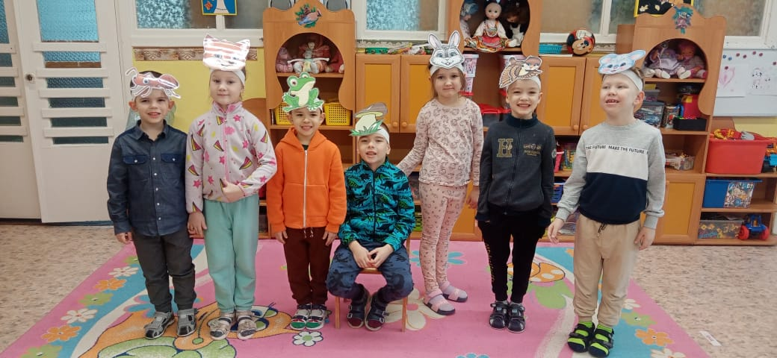
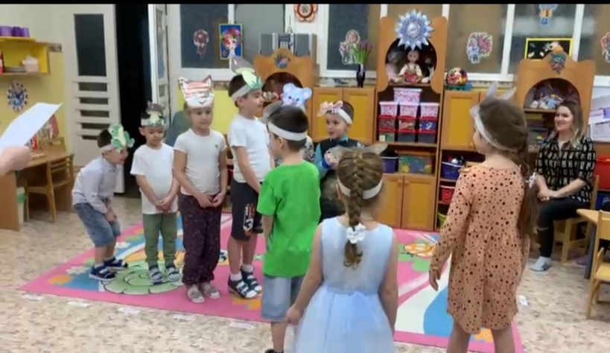
Драматизация сказки «ПОД ГРИБКОМ», стихи, пословицы, поговорки, викторины

